Slide 1
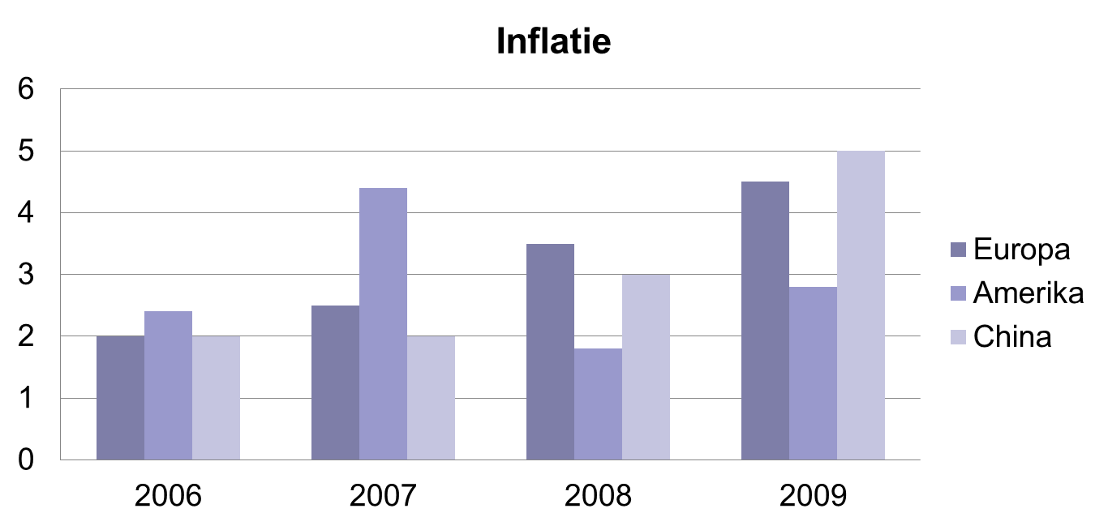

Slide 2
Voorbeeld
 | Weging | Indexcijfers 2011 | Weging x indexcijfer
Voeding | 28 | 106
Woning | 25,3 | 98
Kleding | 9,8 | 112
Hygiëne | 14,5 | ????
Ontwikkeling | 21 | 103
Verzekering | 1,4 | 101
CPI | 100 |  | 104,3

Slide 3
Arbeidsmarkt
Productiefactor Arbeid
Vraag
Aanbod
Bedrijven vragen arbeid
WERKGELEGENHEID
Personen bieden hun arbeid aan
BEROEPSBEVOLKING
Q_{v}
loon
Vraaglijn daalt:
hoe lager het loon, hoe aantrekkelijker arbeid voor bedrijven wordt, hoe hoger de vraag naar arbeid
Q_{a}
Aanbodlijn stijgt:
hoe hoger het loon, des te aantrekkelijker het is om je aan te bieden als arbeidskracht
L*
hoeveelheid arbeid

Slide 4
Model vs Werkelijkheid
Model gaat uit van:
homogeen product,
volledige informatie en
een onzichtbaar prijsmechanisme: vraag en aanbod leiden tot een evenwichtsprijs, het loon
In werkelijkheid:
is arbeid een heterogeen product
is er informatie-ongelijkheid
komt loon tot stand via onderhandeling

Slide 5
Onderhandeling
Lonen komen tot stand via onderhandeling
individueel; tussen werkgever en werknemers
collectief (CAO); tussen werkgevers(organisaties) en vakbonden
Uitkomst onderhandeling is afhankelijk van sterkte onderhandelingspositie:
als werkgevers moeite hebben om geschikt personeel te vinden, gaan de lonen flink omhoog (werknemers sterke onderhandelingspositie)
als de werkloosheid fors omhoog gaat, gaan de lonen niet/nauwelijks omhoog (werkgevers sterke onderhandelingspositie)

Slide 6
Ruime arbeidsmarkt
Relatief veel aanbod van arbeid
Dus een hoge(re) werkloosheid
Onderhandelingspositie werknemers zwak
Relatief lage loonstijgingen
aanbod
(beroepsbevolking)
vraag (werkgever)
+

Slide 7
Krappe arbeidsmarkt
Relatief veel vraag naar arbeid
Dus (relatief) veel openstaande vacatures
Onderhandelingspositie werknemers sterk
Relatief hoge loonstijgingen
aanbod
(beroepsbevolking)
vraag (werkgever)
+

Slide 8
Ruimte op de arbeidsmarkt
Enkele belangrijke factoren die de ruimte op de arbeidsmarkt beïnvloeden:
aan de vraagkant
Economische groei / Bestedingen
Concurrentiepositie (loonkosten per product)
(diepte) investeringen
aan de aanbodkant
Verschil nettoloon / uitkering
Kosten kinderopvang & maatschappelijke opvatting over tweeverdieners

Slide 9
Economische groei / Bestedingen
consumenten
vertrouwen
rente (op leningen)
BESTEDINGEN
PRODUCTIE
Q_{v} Arbeid
+
+
stijgen
stijgt
stijgt
lagere belastingen

Slide 10
Concurrentiepositie
LOONKOSTEN
stijgen
+
LOONKOSTEN PER PRODUCT
CONCURRENTIE-POSITIE
EXPORT
-
+
-
stijgen
verslechterd
+
daalt
ARBEIDS-PRODUCTIVITEIT
daalt
PRODUCTIE
+
daalt
Q_{v} Arbeid
daalt

Slide 11
Investeringen
1
INVESTERING
BESTEDINGEN
PRODUCTIE
Q_{v} Arbeid
+
+
+
stijgen
stijgen
stijgt
stijgt
2
Kapitaal vervangt Arbeid
INVESTERING
ARBEIDS-PRODUCTIVITEIT
Q_{v} Arbeid
daalt
-
stijgen
stijgt
+
minder mensen voor zelfde productie
3
CONCURRENTIE-POSITIE
Q_{v} Arbeid
stijgt
+
verbeterd
meer afzet in buitenland
4
INVESTERING
PRODUCTIE-CAPACITEIT
voorkomt toekomstig (structureel) tekort aan arbeidsplaatsen
+
+
stijgen
stijgt

Slide 12
Via de aanbodkant
UITKERING verlagen t.o.v. LOON
KOSTEN KINDEROPVANG verlagen
Werken aantrekkelijker
Participatiegraad stijgt
Q_{a} Arbeid stijgt
Arbeidskorting (ink.)belasting verhogen

